Slide 1
计组B第5章中央处理器作业
总分: 100
*此封面页请勿删除，删除后将无法上传至试卷库，添加菜单栏任意题型即可制作试卷。本提示将在上传时自动隐藏。

Slide 2

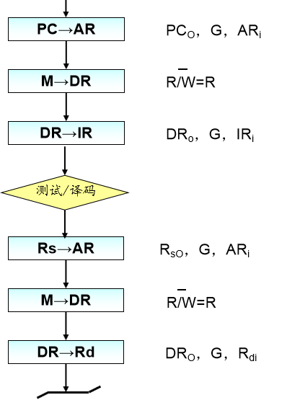
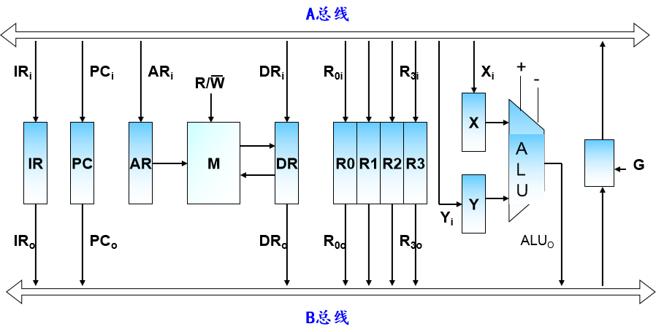
主观题
答案解析
答案解析
答案解析
答案解析
答案解析
答案解析
答案解析
答案解析
答案解析
20分
答案解析
1. 参见教材图5.13所示的数据通路。取数指令： LAD (R_{s})，R_{d}
画出指令周期流程图，其含义是将(R_{s})为地址的主存单元的内容传送至目的寄存器R_{d}。标出相应的微操作控制信号序列。
解：
正常使用主观题需2.0以上版本雨课堂
可为此题添加文本、图片、公式等解析，且需将内容全部放在本区域内。正常使用需3.0以上版本

Slide 3

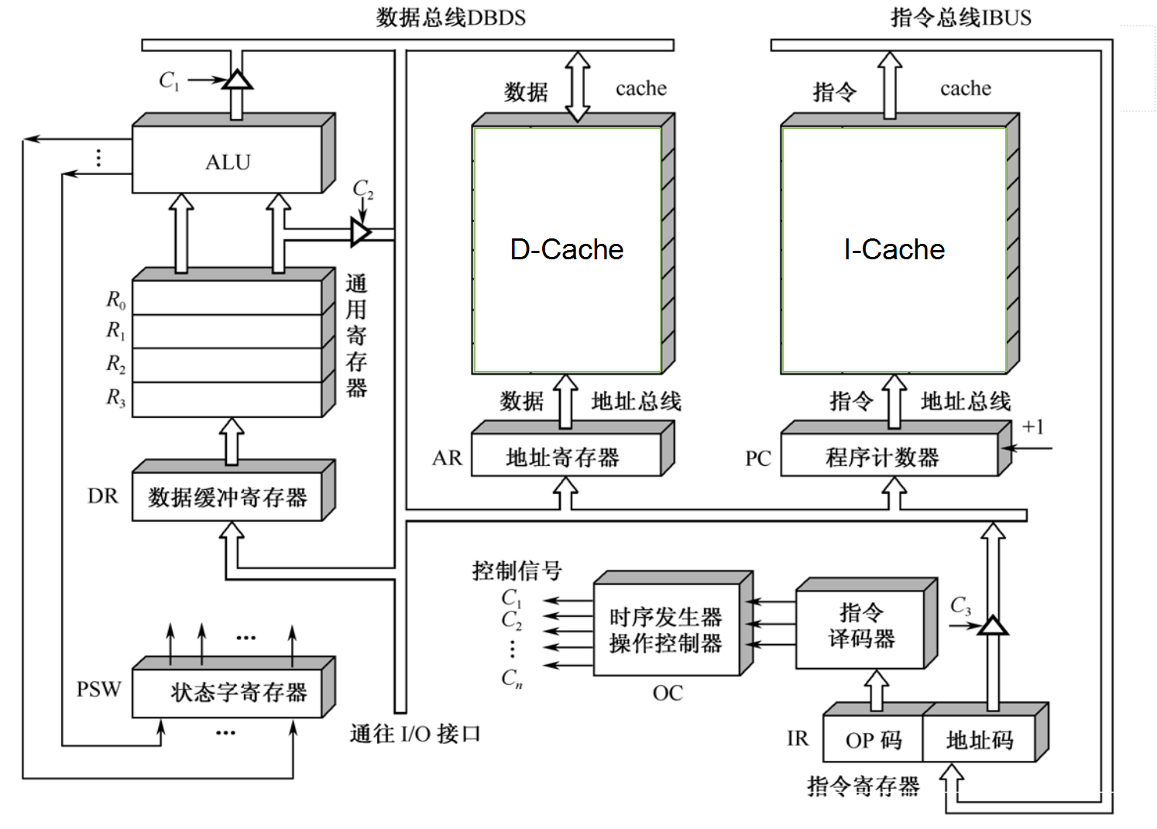
主观题
答案解析
答案解析
答案解析
答案解析
答案解析
20分
答案解析
2. CPU的数据通路如下图所示。运算器中R0~R3为通用寄存器,机器指令“LAD R1,(R0)”实现的功能是：(R0)→R1，即把寄存器R0所指向的数据Cache单元中的值送到寄存器R1。请设计该指令的周期流程图。
解：这是RS型指令，其中S型的寻址方式为：寄存器间接寻址。
可为此题添加文本、图片、公式等解析，且需将内容全部放在本区域内。正常使用需3.0以上版本

Slide 4
主观题
答案解析
答案解析
答案解析
答案解析
答案解析
答案解析
答案解析
答案解析
答案解析
答案解析
答案解析
答案解析
答案解析
答案解析
20分
答案解析
3. CPU模型如图所示。图中所列数据均为十六进制，指令 LAD 20,R2 实现的功能是：（20H）→R2，即：将地址为20H数据Cache的数读出，送到寄存器R2中；设送操作数地址单独占用一个CPU周期。
设计该指令周期流程图。并给出每个CPU周期用到的微命令。
解：这是RS型指令，其中S型的寻址方式为：直接寻址。
正常使用主观题需2.0以上版本雨课堂
可为此题添加文本、图片、公式等解析，且需将内容全部放在本区域内。正常使用需3.0以上版本

Slide 5
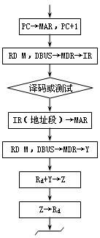
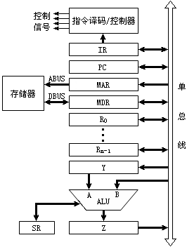
主观题
答案解析
答案解析
答案解析
答案解析
答案解析
答案解析
答案解析
答案解析
答案解析
答案解析
答案解析
答案解析
答案解析
10分
答案解析
4.参见教材图5.15所示的数据通路。画出加法指令“ADD Rd，(mem)”的指令周期流程图，其含义是将Rd中的数据与以(mem)为地址的主存单元的内容相加，结果传送至目的寄存器Rd。
解：

Slide 6


填空题
答案解析
答案解析
答案解析
答案解析
10分
答案解析
5. 已知某机采用微程序控制方式，其控制存储器容量为512×48位。微指令字长为48位，微程序可在整个控制存储器中实现转移，可控制微程序转移的条件共4个（直接控制），微指令采用水平型格式，如图所示。
(1)微指令格式中的三个字段分别应为多少位？
① [填空1] ② [填空2] ③ [填空3]
注：直接填数字。
解：(1)∵ 512=2⁹，∴直接微地址字段占9位，又因为判别测试字段占4位，故操作控制字段占35位。
正常使用填空题需3.0以上版本雨课堂
可为此题添加文本、图片、公式等解析，且需将内容全部放在本区域内。正常使用需3.0以上版本

Slide 7
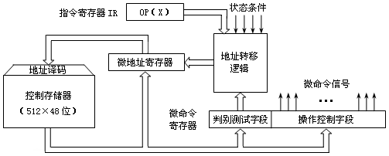
主观题
答案解析
答案解析
答案解析
答案解析
答案解析
答案解析
答案解析
答案解析
答案解析
答案解析
答案解析
10分
答案解析
5. 续上页
(2)画出围绕这种微指令格式的微程序控制器逻辑框图。
解：(1)∵ 512=2⁹，∴直接微地址字段占9位，又因为判别测试字段占4位，故操作控制字段占35位。
（2）逻辑框图如图所示。
正常使用主观题需2.0以上版本雨课堂
可为此题添加文本、图片、公式等解析，且需将内容全部放在本区域内。正常使用需3.0以上版本

Slide 8

填空题
答案解析
答案解析
答案解析
答案解析
10分
答案解析
6. 已知某CPU的微指令字长为32位，其中测试字段长度为5位，微操作控制信号共有70个，构成5个相斥类的微命令组，各组包含微命令的数量分别是：7个，8个，8个，16个，31个，试分析：
（1）给出该微指令各部分位数：
① [填空1] ② [填空2] ③ [填空3] ;
注:直接填数字；
（2）针对给出的微指令格式，控存容量为 [填空4] 位;
（3）若不限定微指令字长，其直接微地址字段长度与（1）中的相同，每个微命令采用直接表示法，则微指令字长需要 [填空5] 位。
解：（1） 微命令字段长度为：
3+4+4+5+5=21位。 微地址字段长度为：32-21-5=6位。
微指令格式如下：
（2）控存容量为 32✕2⁶=2¹¹位。
（或2Kb，或2048位）
（3）微指令字长为：70+5+6=81位
正常使用填空题需3.0以上版本雨课堂
可为此题添加文本、图片、公式等解析，且需将内容全部放在本区域内。正常使用需3.0以上版本

